Slide 2
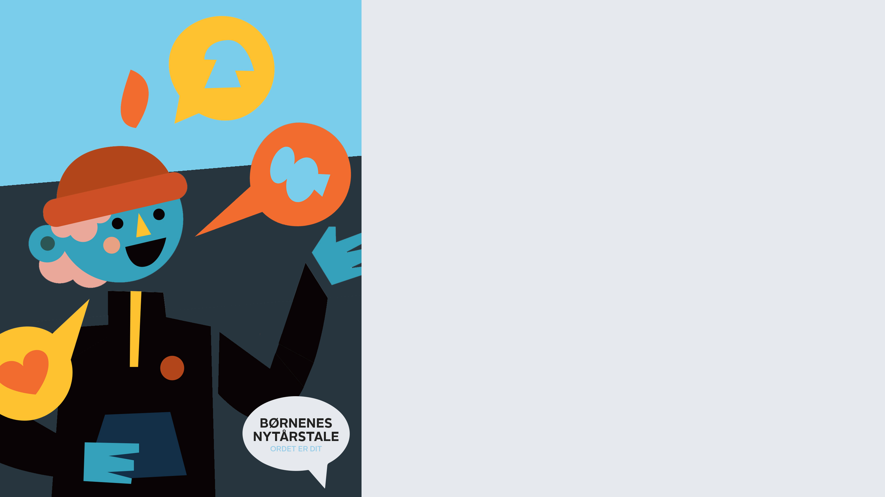
Velkommen på biblioteket
Dagens program:
- Icebreaker
- Opsamling fra event 1
Hvordan var det at skrive talerne?
Hvad har været sværest i processen?
Var det svært at finde ud af hvad talen skulle handle om?
Var det svært at skrive talen?

Slide 3
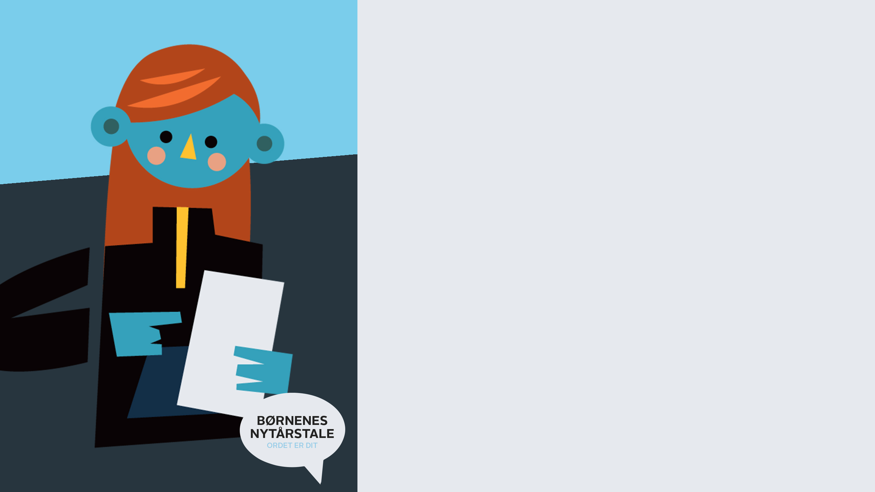
Program for resten af dagen
Klassen deles i 2 grupper:
Talerstol
Visuel fremstilling
Kl. xx – xx Grupperne forbereder sig
Kl. xx Gæsterne kommer
Kl. xx ”Talerne” går i gang
Kl. xx Tak for i dag

Slide 4
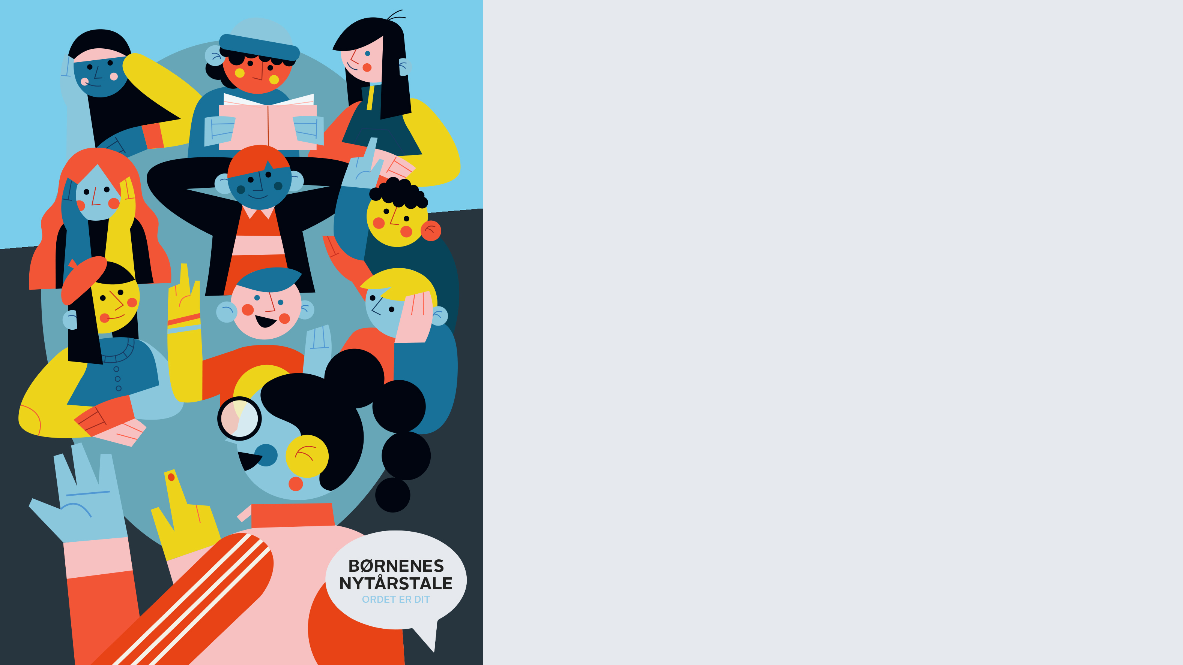
Opdeling i 2 grupper
Gruppe 1 – Dem der skal læse deres taler højt går til generalprøve
Gruppe 2 – Dem der skal lave visuel præsentation af deres tale går til ”stationen”

